Slide 1
Bohus Kastély , Világos
Írta: Ágoston Milán
Beszélő: Fodor Panna Blanka
Dizájn: Lajmer Gergő

Slide 2
Elhelyezkedése,keletkezése
Az Alföld keleti peremén, a Zaránd-hegység
északnyugatii lá bánál terül el Világos község.
A világosi cisztercita apátságot 1190-ben
alapították. A település 1331-tl uradalmi
központ, Szent Márton-templomát 1403-ban
említik elször. 1849 augusztus 13-án itt, a
Világos melletti síkon tette le a fegyvert a
Görgey Artúr vezette sereg Rüdiger orosz
tábornok hada eltt.

Slide 3
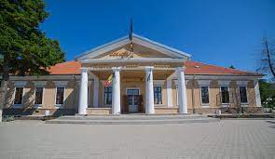
1849 augusztusában a világosi kastélyban
folytak a tárgyalások Görgei Artúr magyar
fővezér valamint az orosz fővezér megbízottja, Frolov tábornok között, s egyeztek
meg a feltétel nélküli kapitulációban. A
Bohus Kastély ad otthont 1960 óta a neves
román író, Ioan Slavici múzeumának

Slide 4
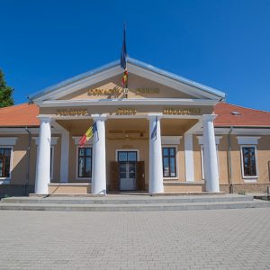
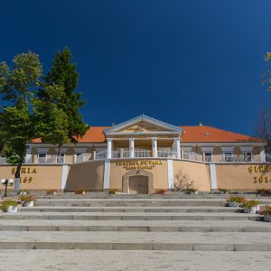
A szlovák Bohus család 1749-től része Világos és a környék történetének, akkor nevezték ki Bohus Imrét a világosi uradalom igazgatójának. 1755-ben Mária Terézia bárói rangot adományozott a családnak.

Slide 5
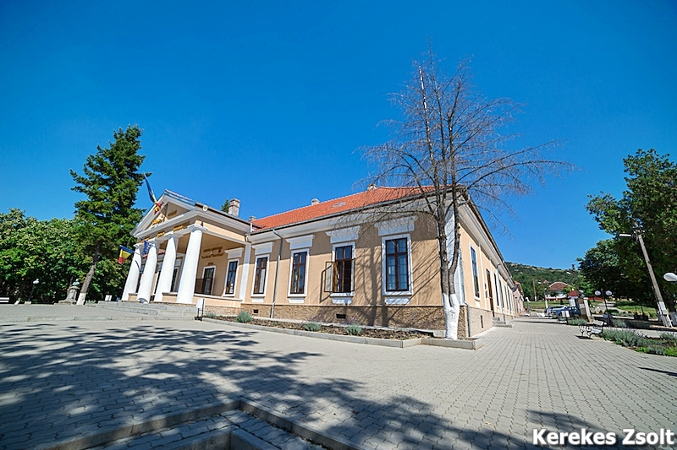
1933-ban Aradra telepítették és összeolvasztották a pezsgőgyárral. 1945-ben államosították az aradi üzemet.

